Slide 1
Οι θρεπτικές ουσίες που περιέχονται στην τροφή μας κατατάσσονται στις ακόλουθες κατηγορίες:
Υδατάνθρακες, απλοί και σύνθετοι (Μονοσακχαρίτες, Δισακχαρίτες, Πολυσακχαρίτες).
Λιπίδια, δηλαδή Ουδέτερα λίπη, Λιποειδή και Έλαια.
Πρωτεΐνες, δηλαδή τα διάφορα Λευκώματα.
Ανόργανα άλατα και νερό, και
Βιταμίνες.

Slide 2
Ιδανική κατανομή των θρεπτικών στοιχείων είναι:
Πρωτείνες 12-15% της θερμιδικής μερίδας
Λίπη 30-35% της θερμιδικής μερίδας
Υδατάνθρακες 50-55% της θερμιδικής μερίδας.

Slide 3
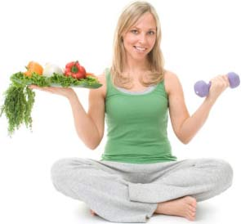
Η διατροφή πρέπει να κατανέμεται σε τρία γεύματα, το λιγότερο, στη διάρκεια της μέρας.
το πρωινό, με 25% της ημερήσιας ενέργειας
το μεσημεριανό, με 40% της ημερήσιας ενέργειας
το βραδινό, με 35% της ημερήσιας ενέργειας.

Slide 4
Σύμφωνα με πρόσφατες επιστημονικές μελέτες:
40% των θανάτων οφείλονται σε καρδιαγγειακή νόσο
12% των θανάτων σχετίζονται άμεσα με μειωμένη φυσική δραστηριότητα
τα άτομα που δεν αθλούνται παρουσιάζουν τρεις φορές μεγαλύτερο κίνδυνο για στεφανιαία νόσο
τα άτομα που δεν ασκούνται έχουν 50% περισσότερες πιθανότητες να αναπτύξουν υπέρταση
είναι δώρον άδωρον η ορθολογική διατροφή που δεν ακολουθείται όμως και από κάποια μορφή σωματικής άσκησης.
ΠΗΓΗ: Αναστασίου, Χαραλαμπόπουλος

Slide 5
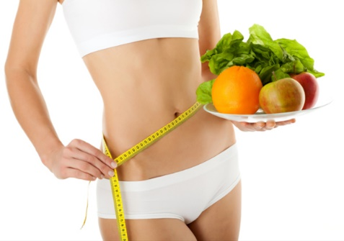
Η τακτική άσκηση βοηθά τον ανθρώπινο οργανισμό στο σύνολό του. Είναι πλέον τεκμηριωμένο ότι τα άτομα που ασκούνται καθημερινά:
Βελτιώνουν τη φυσική τους κατάσταση, την υγείας τους και τη σωματική του ανάπτυξη
Υιοθετούν ένα δραστήριο τρόπο ζωής, που μπορεί να διατηρηθεί για όλη τους τη ζωή
Μειώνουν το κίνδυνο εμφάνισης χρόνιας αρρώστιας
Έχουν μικρότερη πιθανότητα να εμφανίσουν καρδιακή πάθηση
Διατηρούν το σωματικό τους βάρος σε φυσιολογικά επίπεδα
Έχουν μικρότερες τιμές χοληστερίνης
Ρυθμίζουν καλύτερα την αρτηριακή τους πίεση
Έχουν μικρότερο κίνδυνο απώλειας οστικής μάζας (οστεοπόρωση)
Ελέγχουν το άγχος τους, δεν παρουσιάζουν κατάθλιψη και είναι περισσότερο αισιόδοξα
Κοιμούνται ευκολότερα και καλύτερα
Έχουν μεγαλύτερη αυτοεκτίμηση
Αναπτύσσουν καλή ψυχική υγεία και βελτιώνουν το ψυχικό ‘ευ ζην’
Επιτυγχάνουν ηθική και κοινωνική ανάπτυξη
Αποφεύγουν την παχυσαρκία. Η σωματική άσκηση βοηθά στη μείωση του σωματικού λίπους και συμβάλλει στην αντιμετώπιση της παχυσαρκίας των νέων, όταν συνδυάζεται με τη κατάλληλη δίαιτα.

Slide 6
H συχνή άσκηση είναι το μοναδικό σημαντικό πράγμα που μπορεί κάποιος να κάνει, ώστε να βελτιώσει τη συνολική υγεία του και τη ποιότητα ζωής του. Πρόσφατες μελέτες δείχνουν ότι η αερόβια δραστηριότητα αυξάνει τα επίπεδα των χημικών ουσιών του εγκεφάλου που ενισχύουν την ανάπτυξη των νευρικών κυττάρων, που μπορεί να είναι και ο λόγος για τον οποίο η έντονη άσκηση σχετίζεται με αυξημένες ικανότητες μνήμης. Μερικοί τρόποι με τους οποίους η άσκηση μπορεί να βοηθήσει στην απόκτηση βελτιωμένων νοητικών ικανοτήτων είναι:
μειώνοντας το άγχος
βελτιώνοντας τη διάθεση και πιθανότατα καταργώντας τη κατάθλιψη
βελτιώνοντας τον ύπνο
αυξάνοντας τα επίπεδα ενέργειας
μειώνοντας το ρυθμό οστικής απώλειας
δίνοντας την ευκαιρία στο σώμα να χρησιμοποιεί την ινσουλίνη αποτελεσματικότερα
βελτιώνοντας τη λειτουργία του κυκλοφορικού συστήματος
ελέγχοντας το σωματικό βάρος και αποφεύγοντας τη παχυσαρκία

Slide 7
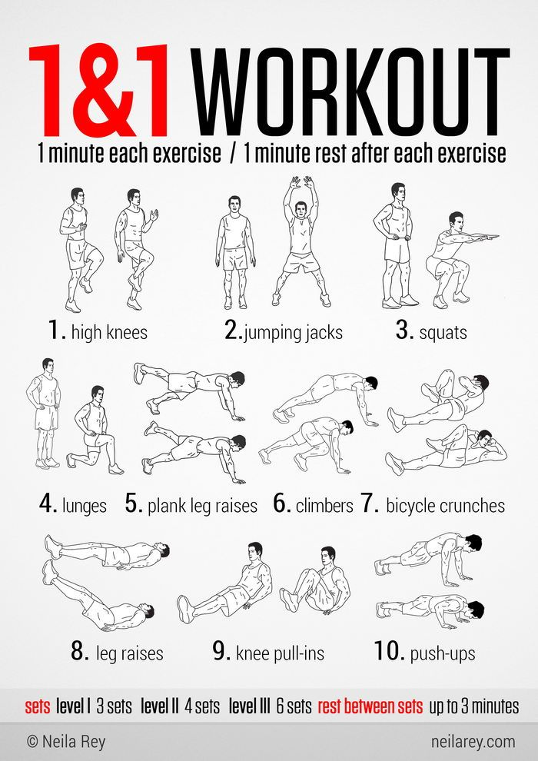
Η ιδανική συνταγή για τους νέους στη προκειμένη περίπτωση θα ήταν:
Καθημερινή άσκηση για τουλάχιστον 1 ώρα.
Ένταση άσκησης στο 50-90% της μέγιστης καρδιακής συχνότητας του ατόμου, όταν πρόκειται για αερόβια άσκηση.
Οποιαδήποτε μορφή άσκησης που ενεργοποιεί μεγάλες μυϊκές ομάδες.
30-40 λεπτά όταν πρόκειται για αναερόβια.
Όλοι οι νέοι πρέπει να έχουν μια σωματική δραστηριότητα μέτριας έντασης, τουλάχιστον μια ώρα την ημέρα.
Οι νέοι που ήδη έχουν κάποια μικρή σωματική δραστηριότητα, θα πρέπει να την αυξήσουν σε μισή ώρα μέτριας έντασης άσκηση την ημέρα.
Τουλάχιστον δύο φορές την εβδομάδα, κάποιες από τις παραπάνω δραστηριότητες

